Slide 1
Projeto Interdisciplinar
SEFI – Sistema de Estágio da Fatec de Itapira

Slide 2
Como funciona atualmente
Baixar documento Word (termo de compromisso e plano de atividades) no site oficial da Fatec de Itapira para o curso de Desenvolvimento de Software Multiplataforma
Aluno preenche todos os vazios do documento com seus dados e entrega para o professor orientador avaliar se está preenchido corretamente
Se aprovado o aluno imprime 3 cópias deste documento e coleta assinatura também dos 3 documentos do seu supervisor de estágio, a própria assinatura e entrega para o professor para a assinatura do diretor.

Slide 3
Após tudo assinado, fica uma cópia com o aluno, uma com a empresa e uma com a Fatec
Após aprovado o primeiro documento de termo de compromisso, ao final de cada semestre, o aluno deverá baixar um documento de relatório parcial no site da Fatec ,preencher e enviar para o professor orientador avaliar
Caso o Aluno termine o estágio, deverá baixar e preencher o relatório final , e enviar para o professor orientador
Caso aprovado relatório final, a Fatec emite um certificado de conclusão de estágio do aluno

Slide 4

Objetivo
Fazer sistema de gerenciamento de estágio afim de facilitar os processos de estágio para os alunos da Fatec de Itapira que fazem o curso de Desenvolvimento de Software Multiplataforma

Slide 5
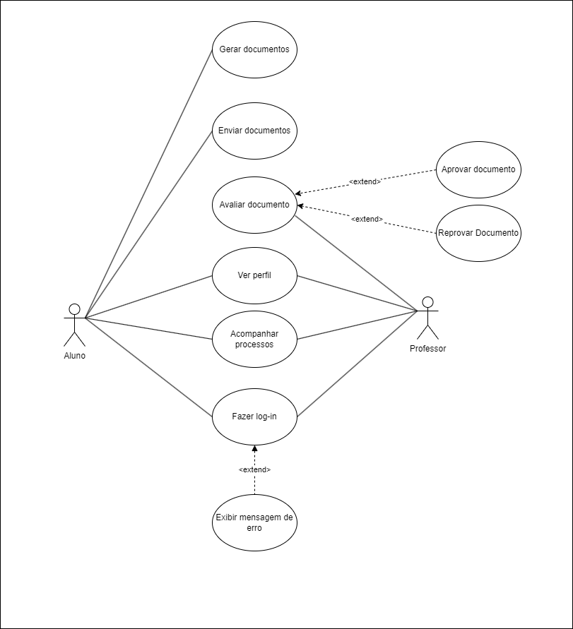

Modelagem do sistema

Slide 6

Apresentação do sistema

Slide 7





Ferramentas
HTML
CSS
JavaScript
PHP
MySQL

Slide 8

Pontos de melhoria
Otimização
Fazer instanciação de andamento de estágio
Assinatura digital
Segurança:
Codificação de senha no banco de dados
Criação de níveis de permissão no banco de dados
Modificar senha do perfil

Slide 9

CoNclusão
Trabalho importante para evoluirmos academicamente, junto com um passo necessário durante nossos estudos que é o estágio
Objetivo realizado, o sistema conta com diversas interações/funções que são:
Ágil
Simples
Fácil de usar
Intuitivo
Link github: www.github.com/Zoldyako/PI2-Fatec

Slide 10



Membros:
Alexandre Oliveira
Guilherme Antônio
Guilherme Ribeiro
José Victor
Yuri Pimentel
OBRIGADO POR ASSISTIR

